Slide 1
бой им. Сакен Сейфуллин
Физика пәні мұғалімі: Аманкелдыева А.С
Интеллектуалды жарыс

Slide 2
1 тур
Полиглот
Рolyglot

Slide 3
2 тур
21 ғасыр көшбасшысы
Лидер 21 века
Leader of the 21st century

Slide 4
Механика
50
100
200
300
500
Астрономия
50
100
200
300
500
Оптика
50
100
200
300
500
Электричество
50
100
200
300
500
Магнетизм
50
100
200
300
500

Slide 5
МЕХАНИКА 50
9,8 м/с²
Еркін түсу үдеуінің мәні:

Slide 6
МЕХАНИКА 100
Қозғалмайды деп есептелетін және басқа денелердің қозғалысы соған салыстырылып қарастырылатын дене
Санақ денесіне анықтама бер.

Slide 7
МЕХАНИКА 200
Во сколько раз механизм дает выигрыш в силе, во столько же раз получается проигрыш в расстоянии.
Как читается “Золотое правило” механики?

Slide 8
МЕХАНИКА 300
Барометр-анероид (от греч. анероид – безжидкостный) – состоит из металлической гофрированной коробочки, из которой выкачан воздух. Чтобы атмосферное давление не раздавило коробочку, ее крышку оттягивают пружиной.
Каково устройство барометр – анероида?

Slide 9
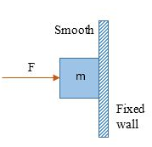
MECHANICS 500
The block can not remain in equilibrium
Paul wants to hang a picture frame on his wall. To mark out the dimensions, he applies a horizontal force to it in the middle of the frame. If the wall is perfectly smooth, then what is the minimum force that Paul has to exert to keep the frame in equilibrium? The coefficient of friction between Paul's hand and the frame is equal to 1.

Slide 10
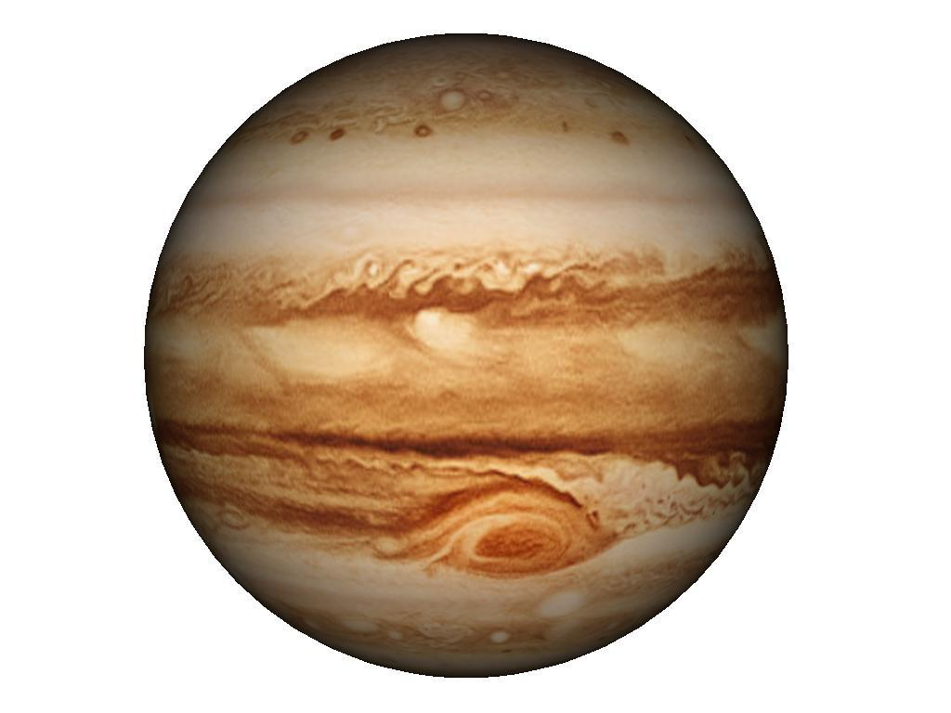
Астрономия 50
Юпитер
Күн жүйесіндегі бесінші ғаламшар.

Slide 11
Астрономия 100
Бірінші ғарыштық жылдамдық: 7,91 * 10³ м/с
Екінші ғарыштық жылдамдық: 11,2 * 10³ м/с
Бірінші және екінші ғарыштық жылдамдық мәндері қандай?

Slide 12
Астрономия 200
Практически можно. На высоте порядка несколько тысяч километров сопротивление воздуха почти не влияет на полёт спутника. Кроме того, на спутнике можно установить небольшие ракеты, которые будут, по мере надобности, выравнивать скорость спутника до необходимой
Можно ли создать спутник, который будет двигаться вокруг земли сколь угодно долго?

Slide 13
Астрономия 300
Спутники, запущенные вдоль экватора, столкнутся, а те, что запускают на север и юг, столкнуться не могут. Т. к. они будут обращаться в разных плоскостях, угол между которыми равен углу поворота Земли за 1 мин.
Представим, что с космодрома, расположенного на экваторе, запущены четыре одинаковых спутника Земли на одинаковую высоту: на север, юг, запад, и восток. При этом каждый следующий спутник запускали через 1 мин. после предыдущего. Столкнуться ли в полёте спутники? Какой из них было легче запускать? Орбиты считать круговыми.

Slide 14
Astronomy 500
What are the smallest and largest planets in our solar system?
The smallest and largest planets in our solar system are Mercury and Jupiter, respectively.

Slide 15
Оптика 50
Иә, мүмкін.
Футболшыға стадион төбесінен түсірілген жарықты еске түсіріңдер.
Бір мөлдір емес денеде төрт көлеңке болуы мүмкін бе?

Slide 16
Оптика 100
Қара
Жасыл жапыраққа қызыл шыны арқылы қарасақ, бізге ол қандай түспен көрінеді?

Slide 17
Оптика 200
Запотевшее стекло рассеивает свет и кажется молочно-белым, а в тех местах, где стёрты капельки воды, стекло видно либо тёмным (если фон тёмный – на улице поздний вечер или ночь), либо светлым, либо зеркально блестящим.
Почему хорошо видны фигуры, нарисованные на запотевшем оконном стекле?

Slide 18
Оптика 300
Снег.
Более того, он будет белее и в безлунную ночь.
Снег отражает свет, а бархат поглощает
Что светлее: чёрный бархат в солнечный день или чистый снег в лунную ночь?

Slide 19
Optics 500
White fabric reflects most of the light that shines on it, while black absorbs most of the light, which makes it warmer.
Why is black clothing hotter than white clothing when out in the sun?

Slide 20
Электричество 50
Электрондар және кемтіктер
Жартылай өткізгіштердегі электр тогы қандай заряд тасымалдаушылар арқылы жүзеге асырылады?

Slide 21
Электричество 100
2 есе артады
Электролиз кезінде ток күшін 2 есе арттырса, электролит ерітіндісінен катодта бөлініп шығатын заттың массасы қалай өзгереді?

Slide 22
Электричество 200
Переменный ток, в отличие от тока постоянного, непрерывно изменяется как по величине, так и по направлению, причем изменения эти происходят периодически, т. е. точно повторяются через равные промежутки времени.
Чем различается ток постоянный от тока переменного?

Slide 23
Электричество 300
Общее сопротивление гирлянды уменьшилось, а напряжение в сети осталось прежним. Поэтому гирлянда будет гореть ярче.
Новогодняя ёлка была украшена гирляндой электрических лампочек, соединенных последовательно. Одна лампочка перегорела. Её выбросили и составили снова цепь. Стала ли гирлянда гореть ярче или наоборот, померкла оттого, что лампочек стало меньше?

Slide 24
Electricity 500
Birds don't get electrocuted when they land on a power line because they are only touching one of the wires. If they were to touch two (or more) of the wires at the same time they WOULD get electrocuted.
Why don’t birds get shocked when they sit on power lines?

Slide 25
Магнетизм 50
Магнит өрісін ... туғызады.
Қозғалыстағы электр зарядтары

Slide 26
Магнетизм 100
Өткізгіштер бір-бірінен тебіледі
Параллель орналасқан екі түзу өткізгіш арқылы қарама-қарсы бағытта ток жібергенде қандай құбылыс орын алады?

Slide 27
Магнетизм 200
Сол қол ережесі, Ампер күші
Тогы бар өткізгіштің магнит өрісінің күш сызықтарының бағытын анықтайтын ереже?

Slide 28
Магнетизм 300
Уменьшится
При уменьшении силы тока в обмотке катушки магнитное поле ослабевает, что следует из закона Ампера.
Сила магнитного поля электромагнита зависит от силы тока, наличия сердечника и количества витков в нем (длины проводника). Меняя эти три параметра, можно регулировать силу создаваемого магнитного поля. Как Вы думаете, как будет меняться Магнитное поле, если сила тока в цепи уменьшится?

Slide 29
Magnetism 500
Diamagnetic materials
A material which is slightly repelled by a magnetic field is known as

Slide 30
3 тур
Кім жылдам? ( формуламен жарыс)
Кто быстрее?
WHO IS FASTER?

Slide 31
Ребус
Rebus

Slide 32
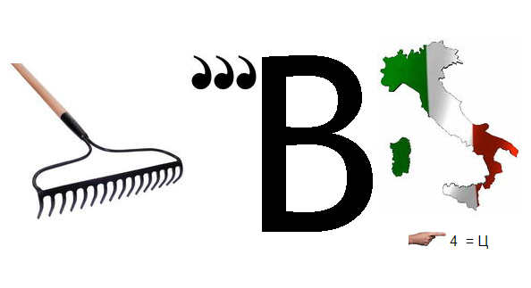
Гравитация

Slide 33
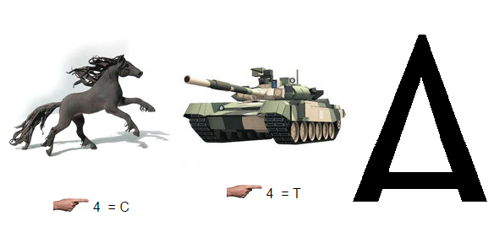
Константа

Slide 34
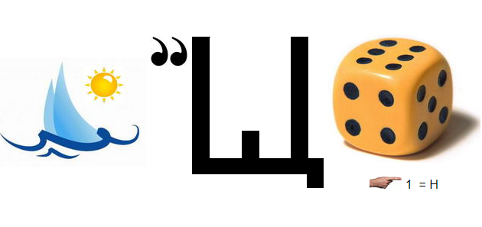
Мощность

